Slide 1
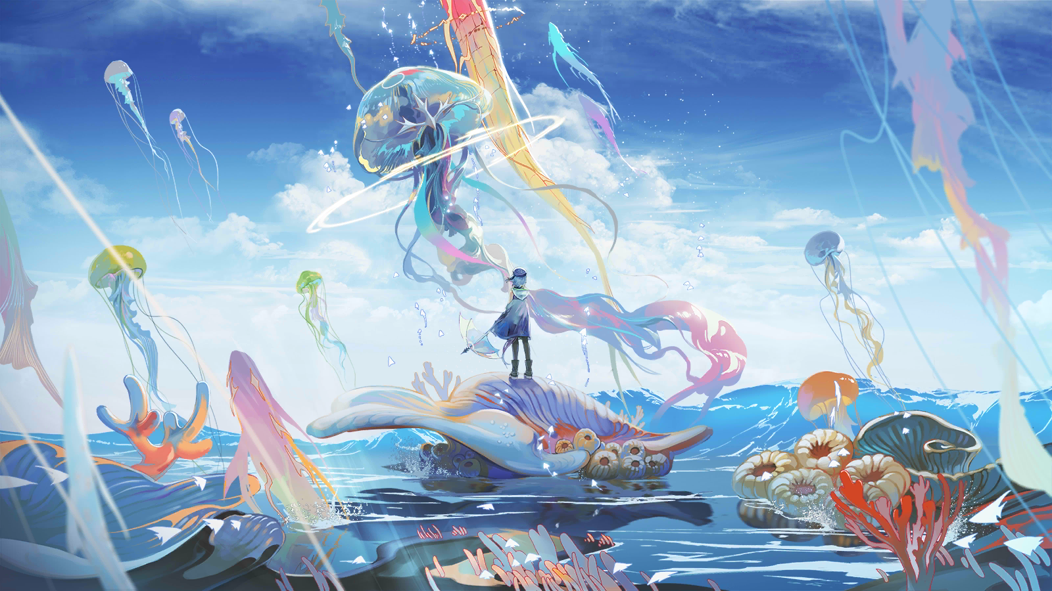
或许我们曾有
另一种选择。

